Slide 1
সবাইকে শুভেচ্ছা

Slide 2
পরিচিতি
শ্রেণীঃ নবম ও দশম
বিষয়ঃ তথ্য ও যোগাযোগ প্রযুক্তি।
অধ্যায়ঃ ৩য় পাঠ-
সময়: ৫০ মিনিট
তারিখ: 20-১০-২০20
ই-বুক
মোঃ এস্কেন্দার আলী
সহকারী শিক্ষক (কম্পিউটার)
সতীহাট কে, টি উচ্চ বিদ্যালয় ও কলেজ,
মান্দা, নওগাঁ।
মোবাঃ ০১৭১৯-৭৯২৯৩৪
ই-মেইলঃ alimandabd@gmail.com
ফেসবুকঃ alimandabd@gmail.com
শিক্ষক বাতায়ন লিংকঃ
https://www.teachers.gov.bd/profile/alimandabd
পাঠের বিষয়বস্তু

Slide 3
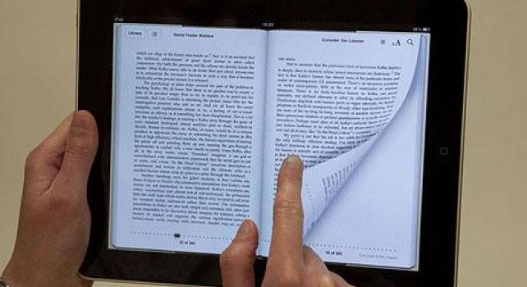
চিত্রগুলো লক্ষ্য করে বল
কোনটি কী ধরনের বই?
‍সাধারন বই
ই-বুক

Slide 4
আমাদের আজকের পাঠ ই-বুক

Slide 5
শিখনফল
এই পাঠ শেষে শিক্ষার্থীরা-
১. ই-বুক কী তা বলতে পারবে;
২. ই-বুক এর প্রকারভেদ বর্ণনা করতে পারবে;
৩. ই-বুক ব্যবহারের সুবিধা ব্যাখ্যা করতে পারবে।

Slide 6
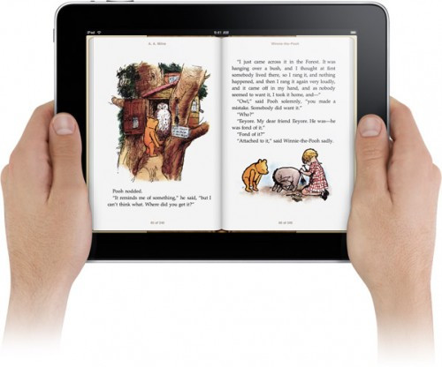
ই-বুক কী তা জেনে নিই
E-Book = Electronic Book. ই-বুক হচ্ছে বইয়ের ইলেক্টনিক সংস্করণ বা রূপ, যা যন্ত্রের মাধ্যমে পড়া হয়।

Slide 7
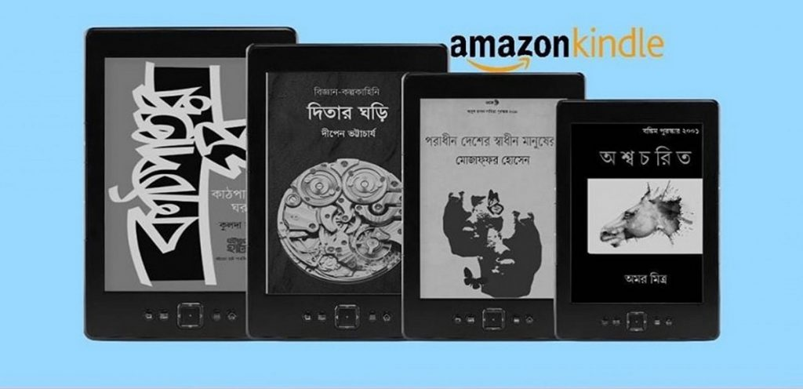
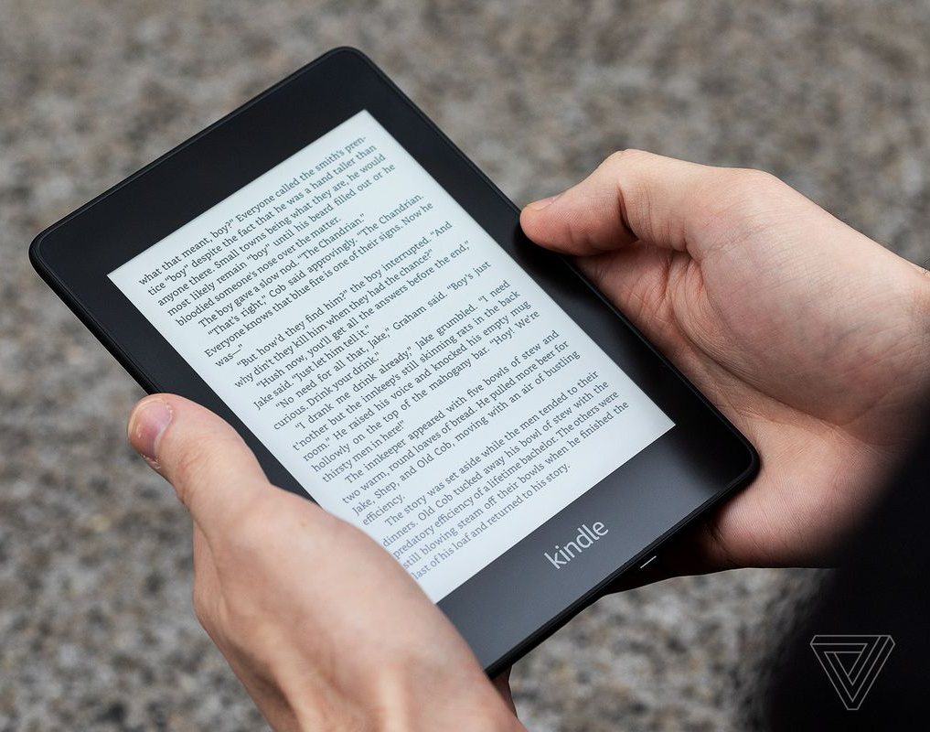
বলতো ই-বুক পড়ার জন্য কী লাগে?
ই-বুক পড়তে যে যন্ত্রের সহায়তা লাগে তাকে বলা হয় ই-বুক রিডার। রিডার গুলোর মধ্যে কিন্ডল, আমাজন ডট কম অন্যতম।

Slide 8
বিশ্বের শ্রেষ্ঠ ধনী জেফ বেজোস একজন আমেরিকান উদ্যোক্তা। তিনি বিশ্বের সেরা অনলাইন শপ আমাজন.কম এর প্রতিষ্ঠাতা ও সিইও, এবং ওয়াশিংটন পোস্ট এর বর্তমান মালিক। তাঁর ব্যবসায়িক সফলতার কারনে তিনি পৃথিবীর সর্বকালের সবচেয়ে ধনী ব্যক্তিদের একজন।
জেফ বেজোসঃ আমাজন.কম এর প্রতিষ্ঠাতা

Slide 9
ই-বুক ৫ প্রকার
ই-বুক
৫. ই-বুক অ্যাপস ।
১. মুদ্রিত বইয়ের হুবহু প্রতিলিপি
২. যে বই কেবল অন লাইন তথা ইন্টারনেটে পড়া যায়।
৩. মুদ্রিত বইয়ের মতো কিন্তু কিছুটা বাড়তি সুবিধাসহ ই-বুক।
৪. চৌকস ই-বুক।

Slide 10
ই-বুকের প্রকারভেদ গুলো সম্পর্কে জানি
১। মুদ্রিত বইয়ের হুবহু প্রতিলিপি বা পিডিএফ

Slide 11
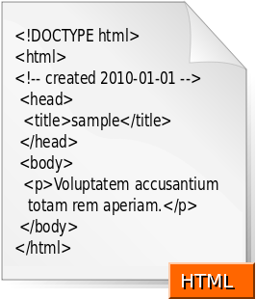
২। যে বই কেবল অন লাইন তথা ইন্টারনেটে পড়া যায় বা এইচটিএমএল প্রকাশিত হয়।
এইচটিএমএল এ প্রকাশিত বইগুলো ওয়েবসাইটে পড়া যায়।

Slide 12
৩। মুদ্রিত বইয়ের মতো কিন্তু কিছুটা বাড়তি সুবিধাসহ ই-বুক বা ই-পাব।

Slide 13
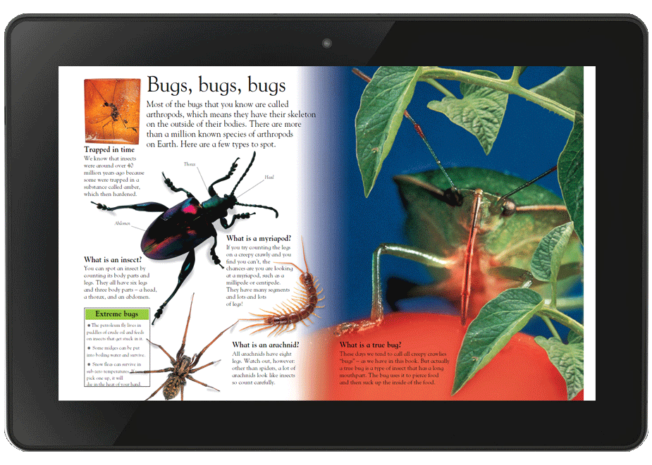
৪। চৌকস ই-বুক
চৌকস ই-বুক হচ্ছে এক ধরনের স্মার্ট ই-বুক। এই স্মার্ট ই-বুকে বই এর লিখিত অংশ ছাড়াও অডিও/ভিডিও/এনিমেশন ইত্যাদি সংযুক্ত থাকে।

Slide 14
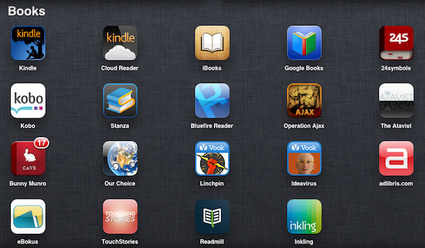
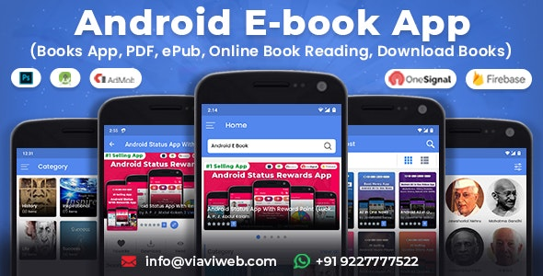
৫। ই-বুক অ্যাপস ।
ই-বুকটি অ্যাপস আকারে প্রকাশিত যা কম্পিউটার বা মোবাইল ফোনে পড়া যায় ।

Slide 15
একক কাজ
ই-বুকের শ্রেণী বিভাগ গুলো বর্ণনা কর?

Slide 16
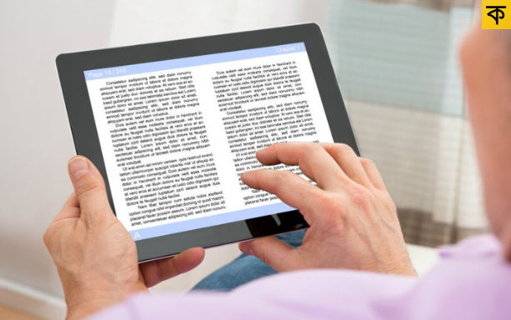
ই-বুক ব্যবহারের সুবিধাসমূহ
ই-বুক ডাউনলোড যোগ্য
ই-বুক সহজেই বহনযোগ্য

Slide 17
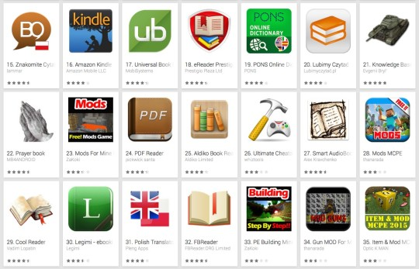
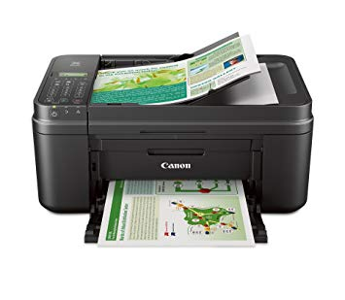
তাৎক্ষণিকভাবে সংগ্রহ করার সুবিধা ।
ই-বুক অর্থ সাশ্রয় করে ।

Slide 18
কম্পিউটার বা রিডিং ডিভাইসে ই-বুক সহজে সংরক্ষণ করা যায়।

Slide 19
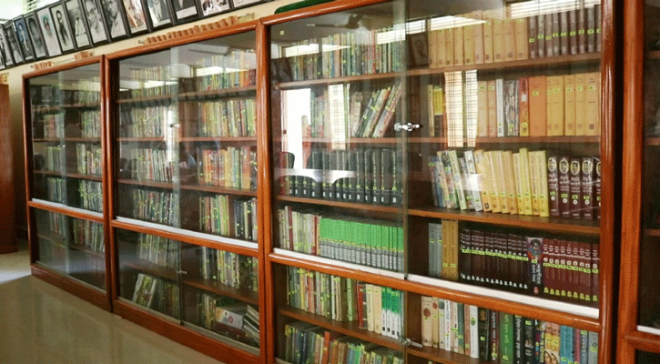
ই-বুক সংরক্ষণের জন্য কোন লাইব্রেরি বা কক্ষের প্রয়োজন নাই। আলাদা লোকের প্রয়োজন নেই।

Slide 20
ই-বুক ইন্টারনেটের মাধ্যমে সরবরাহ করা হয় বলে কোন ধরনের শিপিং বা প্যাকিং খরচ নেই।

Slide 21
ই-বুকে তথ্য অনুসন্ধান সহজতর।
চাহিদা অনুযায়ী সরবরাহ করা যায়।

Slide 22
দলীয় কাজ
ই-বুক ব্যবহারের সুবিধাগুলো ব্যাখ্যা কর।

Slide 23
মূল্যায়ন
২. ই-বুককে কয় ভাগে ভাগ করা হয়?
(ক) ৬ ভাগে (খ) ৫ ভাগে
(গ) ৭ ভাগে (ঘ) ৮ ভাগে
উত্তর- (খ)
১. ই-বুক কী আকারে প্রকাশিত হয়?
(ক) ই-বুক অ্যাপস (খ) ই-পাব
(গ) চৌকস বুক (ঘ) পিডিএফ বুক
উত্তর- (ক)

Slide 24
বাড়ির কাজ
ই- বুক ও সাধারণ বইয়ের মধ্যে তুলনামূলক পার্থক্য লিখ।

Slide 25
ধন্যবাদ

